Slide 1

«Малювання і розфарбовування. Основні інструменти»
10 клас

Slide 2
Панель інструментів
Розділ для виділення ділянок або фрагментів;
Розділ для кадрування (обрізки) зображень;
Розділ для ретуші;
Розділ для малювання;
Векторні інструменти (фігури і текст);
Допоміжні інструменти.

Slide 3
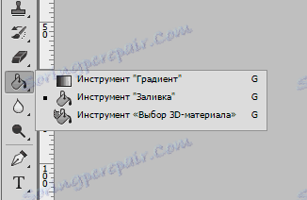
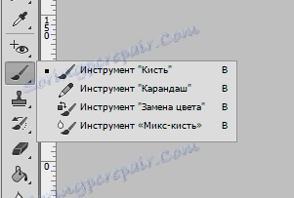
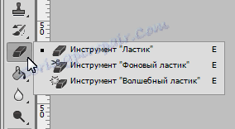
Розділ «малювання» :
«Кисть»,
«Олівець»,
«Мікс-кисть»,
«Градієнт»,
«Заливка»,
«Гумка».

Slide 4
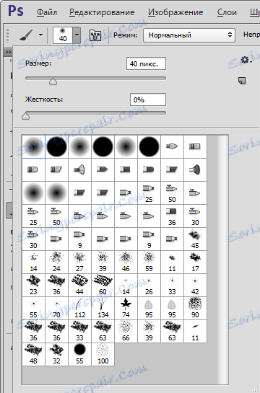
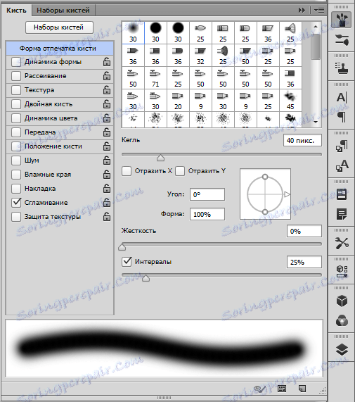
Пензлик.
«Кисть»
Форма кисті, інтервали, натиск подаються налаштування. Крім того, в мережі можна знайти величезну кількість кистей будь-якої форми. Створення своїх кистей також не викликає ускладнень.
найпопулярніший інструмент Фотошопа. З його допомогою можна малювати будь-які форми і лінії, заповнювати виділені області, працювати з масками і багато іншого.

Slide 5
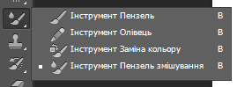
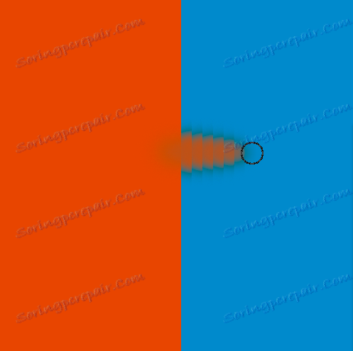
Олівець.
«Олівець»
-це та ж сама кисть, але з меншою кількістю налаштувань.
Пензуль змішування.
«Мікс-кисть»
захоплює зразок кольору і змішує його з підтоном.

Slide 6
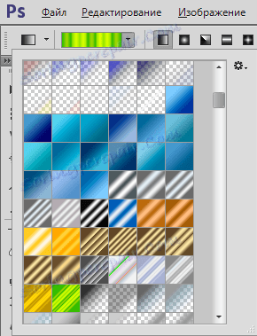
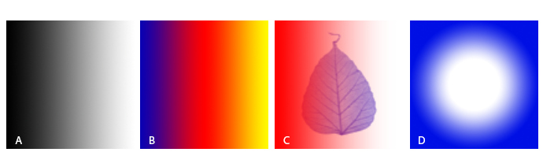
Градієнт.
Можна скористатися як готовими градієнтами (попередньо встановленими або викачаними в мережі), так і створити власний.
Даний інструмент дозволяє створювати заливку з тоновим переходом.

Slide 7
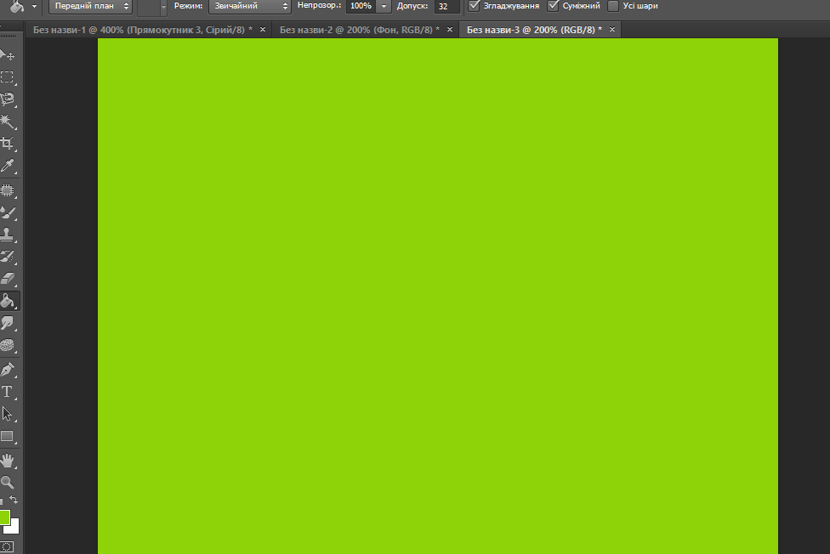
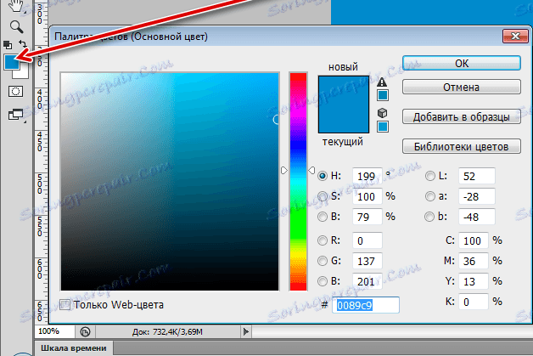
Заливка.
На відміну від попереднього інструмента, «Заливка»
дозволяє заповнити шар або виділену область одним кольором.
Колір вибирається в нижній частині панелі інструментів.

Slide 8
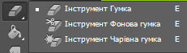

Ластики.
Як стає зрозуміло з назви, ці інструменти покликані видаляти (прати) об'єкти і елементи.
Простий ластик працює так само, як і в реальному житті.
«Фонова гумка» видаляє фон по заданому зразку.
«Чарівна гумка» працює за принципом «Чарівної палички», але замість створення виділення видаляє вибраний відтінок.

Slide 9
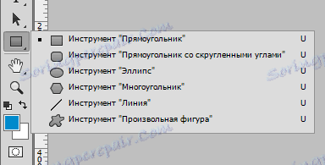
Векторні інструменти
Векторні елементи в Фотошопі відрізняються від растрових тим, що піддаються масштабування без спотворень і втрати якості, так як складаються з примітивів (точок і ліній) і заливки
«Прямокутник»,
«Прямокутник з округленими кутами»,
«Еліпс»,
«Багатокутник»,
«Лінія»,
«Довільна фігура».

Slide 10
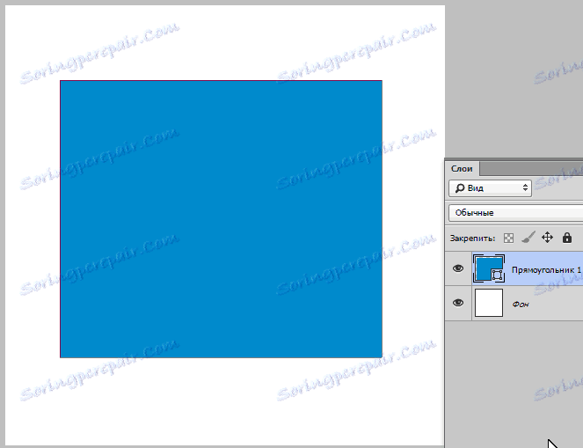
Прямокутник.
За допомогою даного інструменту створюються прямокутники і квадрати (з затиснутою клавішею SHIFT).

Slide 11
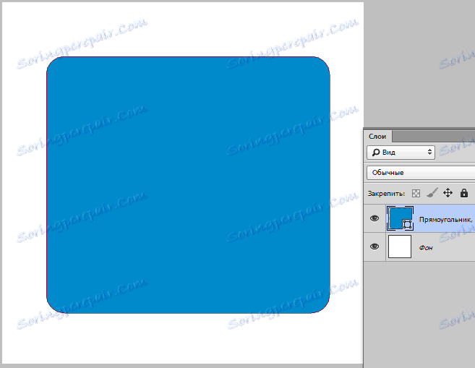

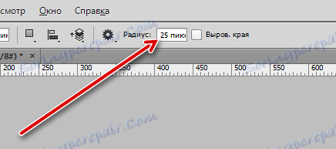
Прямокутник з округленими кутами.
Працює так само як і попередній інструмент, але прямокутник отримує закруглені кути заданого радіуса.
Радіус налаштовується на верхній панелі.

Slide 12
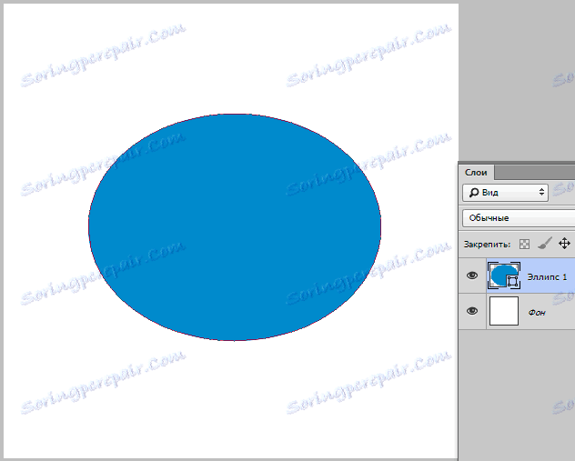
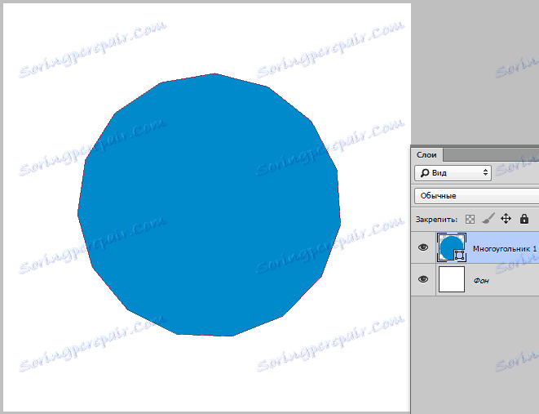
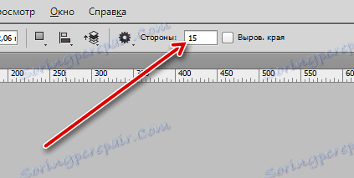
Еліпс.
Інструмент «Еліпс» створює векторні фігури еліпсовою форми. Клавіша SHIFT дозволяє малювати кола.
Багатокутник
Кількість кутів також задається на верхній панелі налаштувань.
«Багатокутник» допомагає користувачеві малювати геометричні фігури з заданою кількістю кутів.

Slide 13

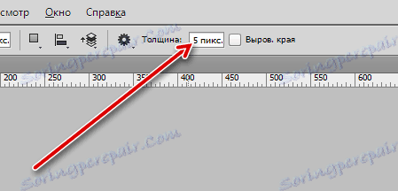
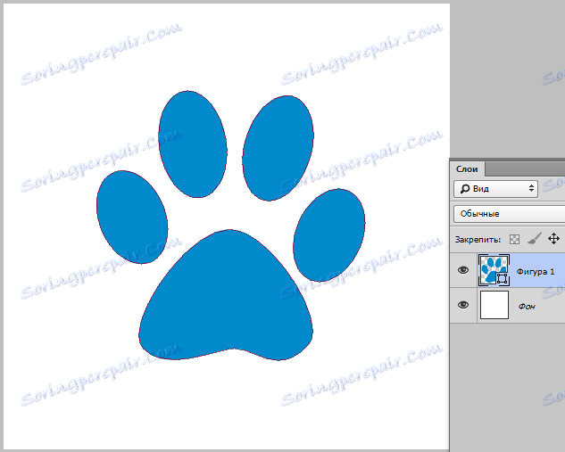
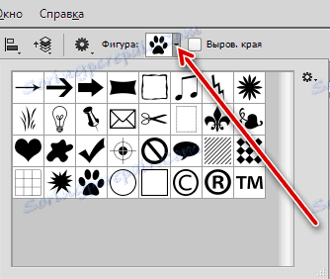
Лінія.
Даний інструмент дозволяє малювати прямі лінії.
Товщина задається в налаштуваннях.
Довільна фігура.
За допомогою інструменту «Довільна фігура» можна створювати фігури будь-якої форми.

